Slide 1
Diagrama de Casos de Uso

Slide 2
Casos de Uso
O modelo de casos de uso é uma representação das
funcionalidades externamente observáveis do sistema
e dos elementos externos ao sistema que interagem com o mesmo.
Esse modelo representa, na UML, os requisitos funcionais do sistema.

Slide 3
Utilidade dos Casos de Uso
Equipe de clientes (validação)
aprovam o que o sistema deverá fazer
entendem o que o sistema deverá fazer
Equipe de desenvolvedores
Podem seguir um desenvolvimento dirigido a casos de uso.
Projetar outros diagramas (classes e dinâmicos)
Testadores: como base para casos de teste

Slide 4
Composição dos Casos de Uso
O modelo de casos de uso é composto de duas partes:
textual,
gráfica.
O diagrama da UML utilizado na modelagem gráfica é o diagrama de casos de uso.
visão global e de alto nível do sistema.

Slide 5
Casos de Uso - Definição
Especificação de uma seqüência de interações entre um sistema e os agentes externos.
Define parte da funcionalidade de um sistema, sem revelar a estrutura e o comportamento internos deste sistema.

Slide 6
Dimensões para descrições textuais
A UML não define como essa descrição textual deve ser construída.
Há várias dimensões independentes para a descrição textual de um caso de uso:
Formato (contínua, tabular, numerado)
Grau de detalhamento (sucinta ou expandida)

Slide 7
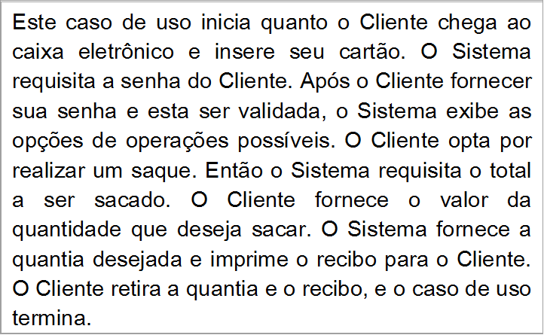
Ex. Descrição Contínua

Slide 8
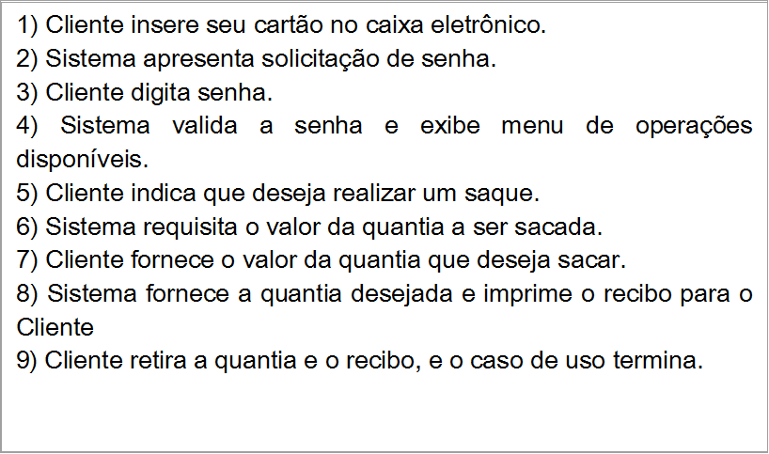
Ex. Descrição Numerada

Slide 9
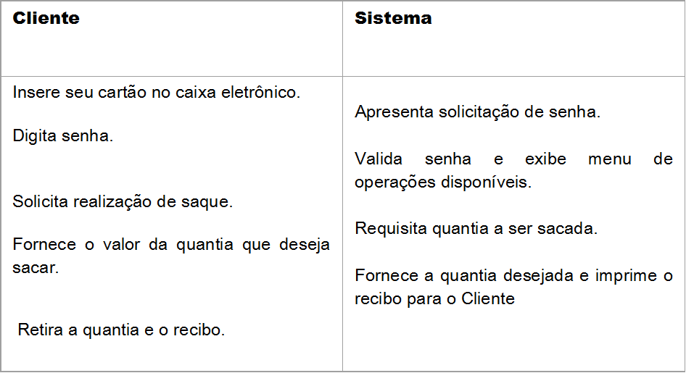
Ex. Descrição tabular

Slide 10
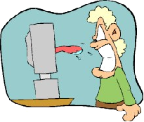
Atores
Elemento externo que interage com o sistema.
Casos de uso representam uma seqüência de interações entre o sistema e o ator.
no sentido de troca de informações entre eles.
Normalmente um agente externo inicia a seqüência de interações como o sistema.

Slide 11
Categorias de Atores
cargos (Empregado, Cliente, Gerente, Almoxarife, Vendedor, etc);
organizações (Empresa Fornecedora, Agência de Impostos, Administradora de Cartões, etc);
outros sistemas (Sistema de Cobrança, Sistema de Estoque de Produtos, etc).
equipamentos (Leitora de Código de Barras, Sensor, etc.)

Slide 12
Atores
Um ator corresponde a um papel representado em relação ao sistema.
O mesmo indivíduo pode ser o Cliente que compra mercadorias e o Vendedor que processa vendas.

Slide 13
Diagrama de Casos de Uso
Representa graficamente os atores, casos de uso e relacionamentos entre os elementos.
Ilustra em um nível alto de abstração:
elementos externos
funcionalidades do sistema.

Slide 14
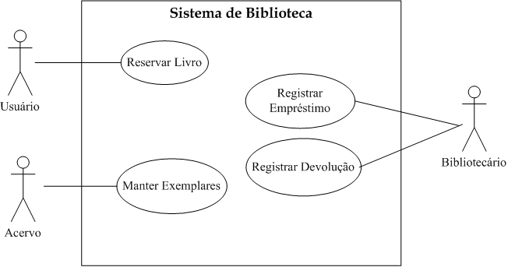
Ex. Diagrama de Casos de Uso

Slide 15
Elementos dos Diagramas de Casos de Uso
Atores e Casos de uso
Relacionamentos entre esses elementos:
Comunicação
Inclusão
Extensão
Generalização
Para cada um desses elementos:
uma notação gráfica
uma semântica específica.

Slide 16
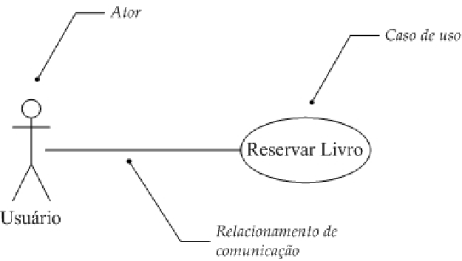
Ator, caso de uso, comunicação

Slide 17
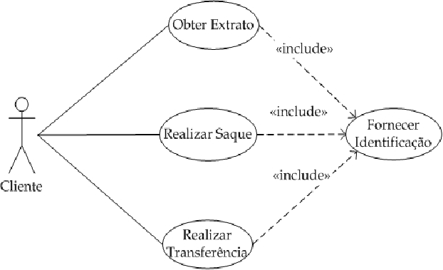
Inclusão (include)

Slide 18
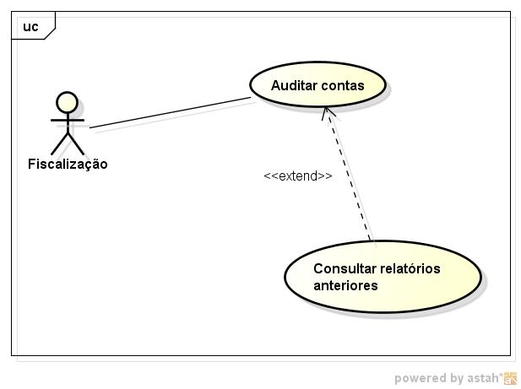
Extensão (extend)

Slide 19
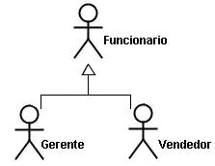
Generalização

Slide 20
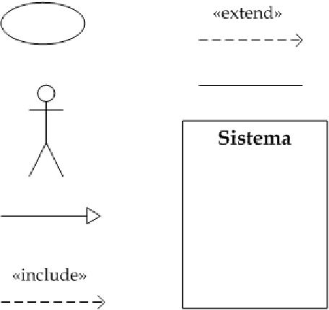
Resumo da notação

Slide 21
Quando usar os relacionamentos
Include: o mesmo comportamento se repete em mais de um caso de uso
Extend: quando um comportamento eventual (opcional) de um caso de uso tiver de ser descrito.
Herança: no sentido de reuso de comportamentos semelhantes

Slide 22
Identificação dos elementos dos casos de uso
Identificados a partir de informações coletadas no levantamento de requisitos.
Não há uma regra geral que indique quantos casos de uso e atores são necessários para descrever um sistema.
A quantidade depende da complexidade do sistema.

Slide 23
Identificação de atores
O analista deve identificar:
as áreas da empresa que serão afetadas ou utilizarão o sistema.
fontes de informações a serem processadas e os destinos das informações geradas pelo sistema.

Slide 24
Identificação de Atores
Que órgãos, empresas ou pessoas (cargos) irão utilizar o sistema?
Que outros sistemas irão se comunicar com o sistema?
Alguém deve ser informado de alguma ocorrência no sistema?
Quem está interessado em um certo requisito funcional do sistema?

Slide 25
Identificação de Casos de Uso
Quais são as necessidades e objetivos de cada ator em relação ao sistema?
Que informações o sistema deve produzir?
O sistema deve realizar alguma ação que ocorre regularmente no tempo?

Slide 26
Construção do diagrama de casos de uso
Em sistemas complexos, representar todos os casos de uso do sistema em um único diagrama talvez o torne um tanto ilegível.
Alternativa: criar vários diagramas (de acordo com as necessidades de visualização) e agrupá-los em pacotes.

Slide 27
Pacotes de Casos de Uso - opções
Todos os casos de uso para um ator;
Todos os casos de uso a serem implementados em um ciclo de desenvolvimento.
Todos os casos de uso de uma área (departamento, seção) específica da empresa.

Slide 28
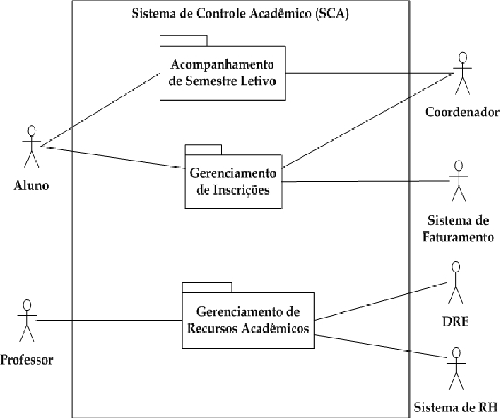
Ex. de diagrama de casos de uso

Slide 29
Documentação dos atores
Uma breve descrição para cada ator deve ser adicionada.
O nome de um ator deve lembrar o papel desempenhado pelo mesmo.
Exemplo
“Aluno: representa pessoas que fazem um curso dentro da universidade.”

Slide 30
Documentação dos casos de uso
A UML não define um padrão para descrição textual dos casos de uso de um sistema.
É necessário que a equipe de desenvolvimento padronize o seu estilo de descrição.
Algumas seções normalmente encontradas:
Sumário
Atores
Fluxo principal
Fluxos alternativos

Slide 31
Documentação dos casos de uso – Exemplos de elementos
Nome
Descrição
Identificador
Importância
Sumário
Ator Primário
Atores Secundários
Pré-condições
Fluxo Principal
Fluxos Alternativos
Fluxos de Exceção
Pós-condições
Regras do Negócio
Histórico
Notas de Implementação

Slide 32
Documentação de casos de uso – boas práticas
Comece o nome do caso de uso com um verbo no infinitivo (para indicar um processo ou ação).
Não descrever como o sistema realiza internamente um passo de um caso de uso.
Tente dar nomes a casos de uso seguindo perspectiva do ator primário.
Ex.: Registrar Pedido, Abrir Ordem de Produção, Manter Referência, Alugar Filme, etc.

Slide 33
Documentação de casos de uso – boas práticas
Não se preocupar com a interface gráfica durante a escrita
Não se preocupar com detalhes técnicos, a serem preenchidos posteriormente
Manter a descrição de cada caso de uso no nível mais simples possível.

Slide 34
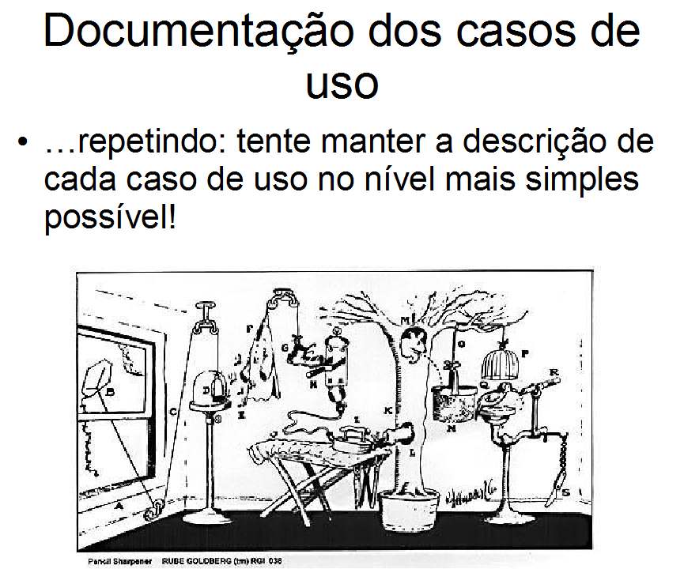

Slide 35
Exemplos de Escrita
1a - O administrador identifica-se.
1b - O administrador insere seu ID e senha.
1c - O administrador digita seu ID e senha.

Slide 36
Exemplos de Escrita
2a - O sistema registra a venda.
2b - O sistema grava a venda no banco de dados usando o comando SQL insert into ...
2c – O sistema chama o módulo XYZ com parâmetros do tipo ponto flutuante A e B para …

Slide 37
Casos de uso e outras atividades
Validação
Clientes e usuários devem entender o modelo (validação) e usá-lo para comunicação.
Planejamento e gerenciamento do projeto
Uma ferramenta fundamental para o gerente de um projeto no planejamento e controle de um processo de desenvolvimento incremental e iterativo
Testes do sistema
Os casos de uso e seus cenários oferecem casos de teste.

Slide 38
Casos de uso e outras atividades
Documentação do sistema para os usuários
Manuais e guias do usuário podem ser construídos com base nos casos de uso.
Realização de uma iteração
Os casos de uso podem ser alocados entre os membros de equipe de desenvolvimento
Use Case Driven Development

Slide 39
Casos de uso no processo de desenvolvimento
Um grupo de casos é alocado a cada iteração.
Em cada iteração, o grupo de casos de uso é detalhado e desenvolvido.
O processo continua até que todos os casos de uso tenham sido desenvolvidos e o sistema esteja completamente construído.

Slide 40
Exercícios – Locação de DVD’s
Ao realizar uma locação, o sócio deve primeiros informar seu código para que o atendente possa verificar se este está cadastrado.
Se o sócio não estiver cadastrado, a locação será recusada, mas a pessoa pode se cadastrar como sócio.
Caso esteja cadastrado o atendente deve verificar se o sócio devolveu as locações feitas anteriormente
O atendente deve registrar a locação e fornecer as cópias ao sócio
É responsabilidade do atendente realizar a manutenção dos DVDs e suas cópias
O atendente deve registrar novas cópias e novos sócios

Slide 41
Exercícios – Consultório médico
Uma pediatra trabalha em três consultórios em bairros distintos, onde atende em horários diferentes. Sua secretária, trabalha nos três consultórios. Para que a marcação de consultas seja centralizada, a secretária tem que carregar as três agendas de um lado para outro. Existe o risco da secretária esquecer ou perder uma agenda. Para resolver o problema, a médica contratou um analista para desenvolver um sistema que controle a marcação de consultas e a ficha dos pacientes. As principais funcionalidades relativas a pacientes são o seu cadastro, remoção, e marcação de consultas. Após uma consulta pode ser necessário pedir exames a um laboratório de análises clínicas. A consulta pode ser paga em dinheiro, ou cartão de crédito, caso em que é necessário verificar o cartão do paciente com a companhia de cartão de crédito específica. Se o paciente possui plano de saúde, ele não paga a consulta, apenas assina um recibo a ser enviado ao plano de saúde.

Slide 42
Exercícios – Festas infantis
Uma pessoa possui vários temas de festas infantis para aluguel. Ela precisa controlar os aluguéis e para isso quer uma aplicação que permita cadastrar os aluguéis: o nome e o telefone do cliente, o endereço completo da festa, o tema escolhido, a data da festa, a hora de início e término da festa. Além disso, existe a possibilidade de oferecer descontos. Para cada tema, é preciso controlar: a lista de itens que compõem o tema (ex.: castelo, boneca da cinderela, bruxa, etc), o valor do aluguel e cor da toalha da mesa que deve ser usada com o tema. Cada tema possui um valor total dependendo da data da festa e do número de pessoas. Esse valor é calculado e repassado ao cliente. O pagamento deve ser feito sempre em espécie.

Slide 43
Ex. Matrícula em cursos
O aluno solicita informações ao funcionário da empresa sobre quais cursos a empresa oferece. Se o aluno se interessar por algum curso, pedirá informações a respeito de quais turmas do curso em questão se encontram em aberto, qual o horário em que as aulas serão ministradas, qual a data prevista para início das aulas.
Caso o horário da turma seja compatível com os horários do aluno, este pode realizar a matrícula em uma turma relativa ao curso em que se interessou. Caso o aluno nunca tenha feito nenhum curso na empresa e portanto não esteja cadastrado, o aluno deverá ser registrado antes de realizar a matrícula.

